Slide 1

Организация гемодиализной помощи в условиях пандемии COVID-19
ВСЕРОССИЙСКИЙ ВЕБИНАР АССОЦИАЦИИ НЕФРОЛОГОВ «НЕФРОЛОГИЯ В УСЛОВИЯХ ПАНДЕМИИ COVID-19»
29 апреля 2020 г.
К.Я.Гуревич, д.м.н., проф.,
медицинский директор FMC в России
О.А.Кодюшева,
врач эпидемиолог FMC в России

Slide 2
Локальный кризисный центр
Функционирует с 25.02.2020
Состав: представители медицинского отдела, эпидемиолог, представители менеджмента, отдела персонала, юридического отдела, отделов закупок, технических служб, связей с общественностью.
Медицинская деятельность:
Разработка руководящих документов по работе в условиях пандемии COVID 19 для клиник FMC в России на основе руководящих документов МЗ РФ, Роспотребнадзора, FMC EMEA.
Постоянная связь с диализными клиниками FMC
Еженедельные видеоконференции с участием всех Российских диализных клиник FMC
Еженедельное заполнение электронных опросников
Участие в организации маршрутизации больных в клиниках FMC в России в связи с перемещением больных:
В специализированные инфекционные отделения и обратно
При организации смен для больных, нуждающихся в изоляции
При переводе больных в клиники FMC из диализных отделений больниц
При переводе больных между клиниками FMC
Подготовка документации для разработки оптимальной маршрутизации в регионах России
Расчеты потребности и мобилизация запасов средств индивидуальной защиты
Участие в оказании помощи при организации диализной службы специализированных инфекционных учреждений в регионах России
Еженедельная видеоконференция кризисного центра FMC EMEA с участием мед. директоров FMC 30 Европейских стран
Контакты с Российскими нефрологическими общественными организациями

Slide 3
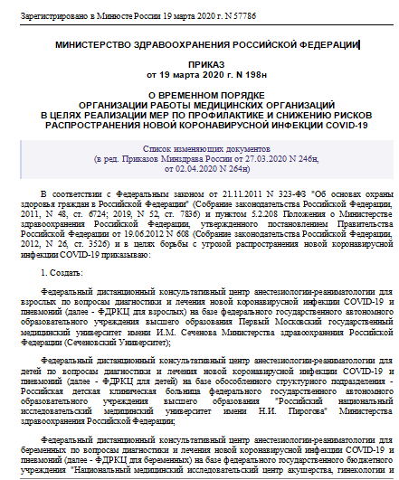

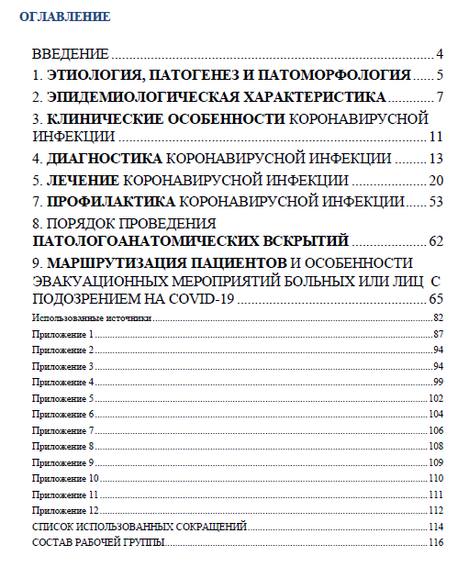
Руководящие документы МЗ РФ по организации работы условиях пандемии covid 19

Slide 4
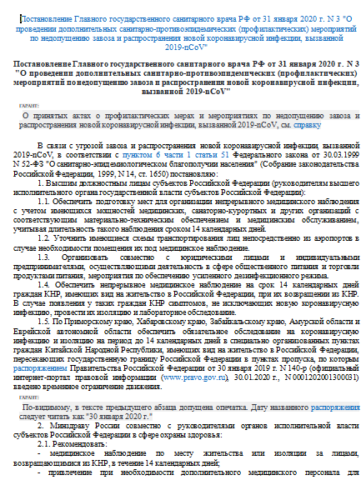
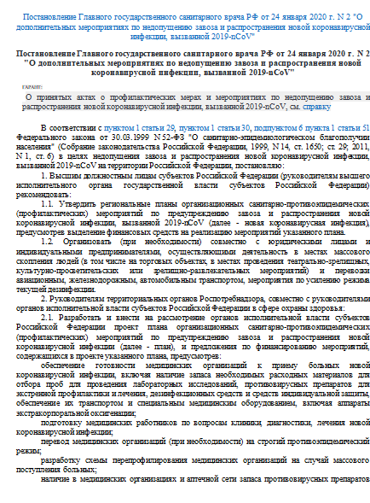
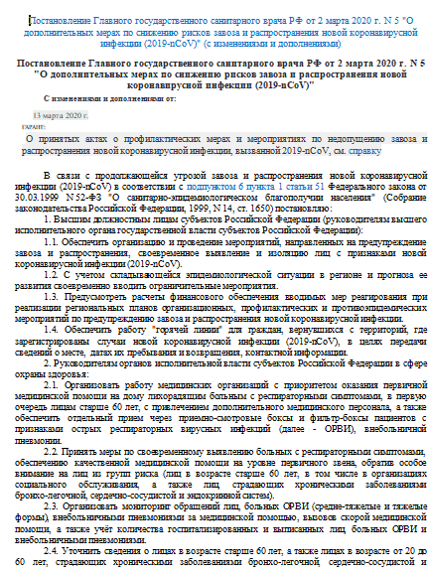
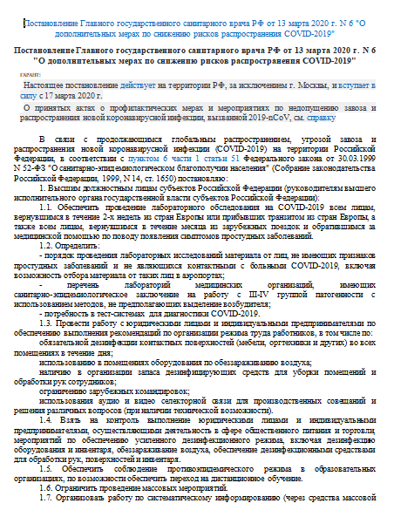
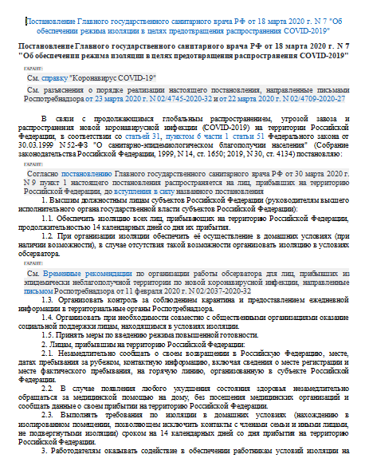
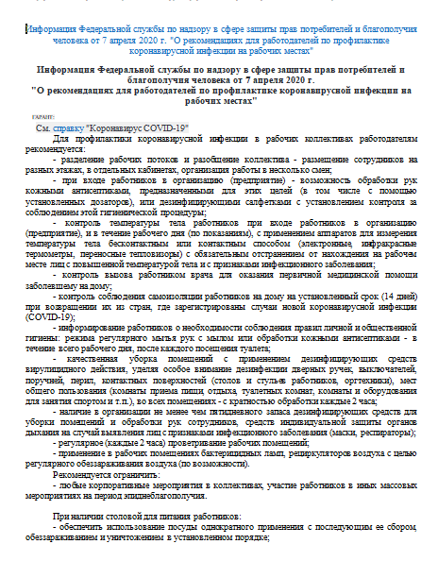
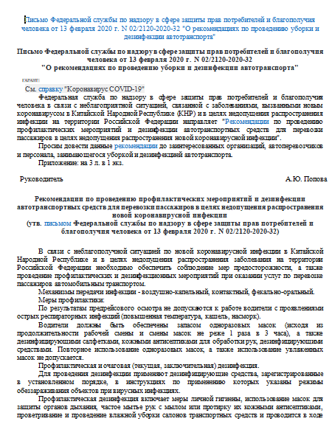
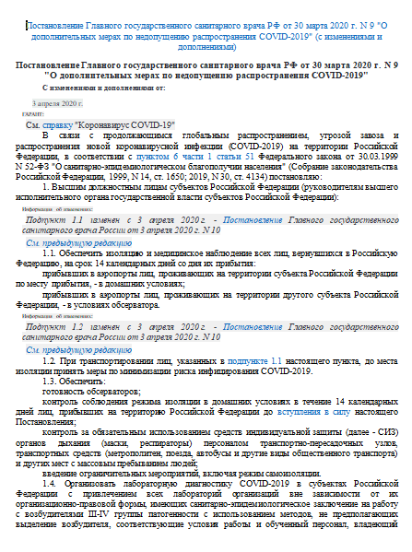
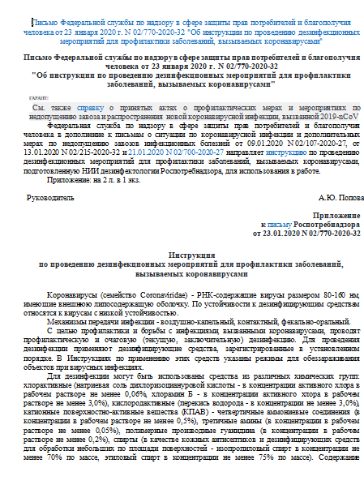
Руководящие документы роспотребнадзора по организации работы условиях пандемии covid 19

Slide 5
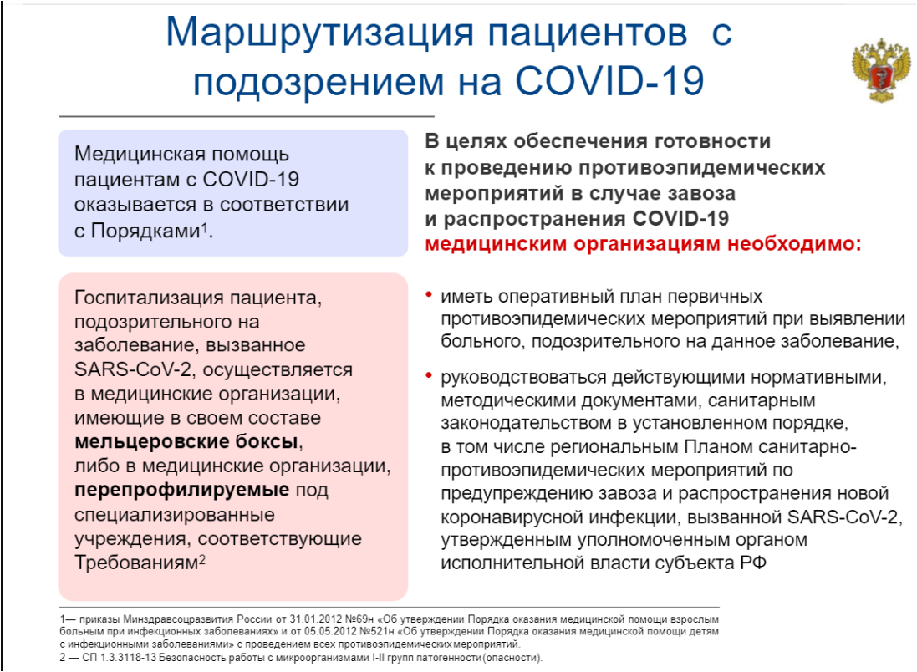
Руководящие документы МЗ РФ и роспотребнадзора по маршрутизации больных в условиях пандемии covid 19

Slide 6
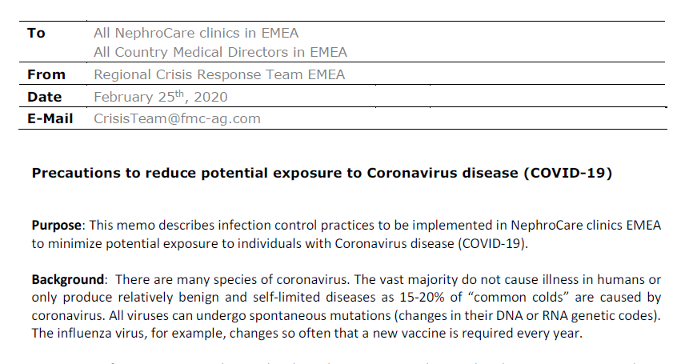
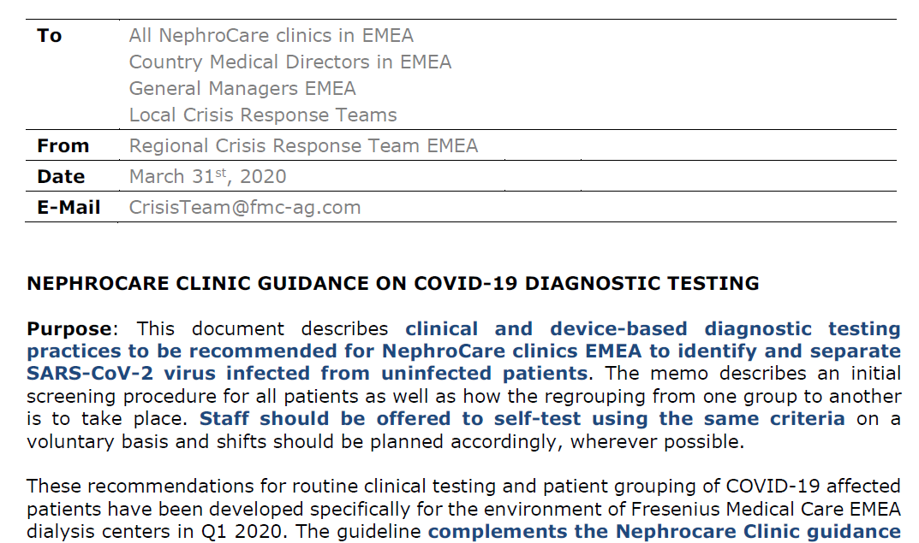
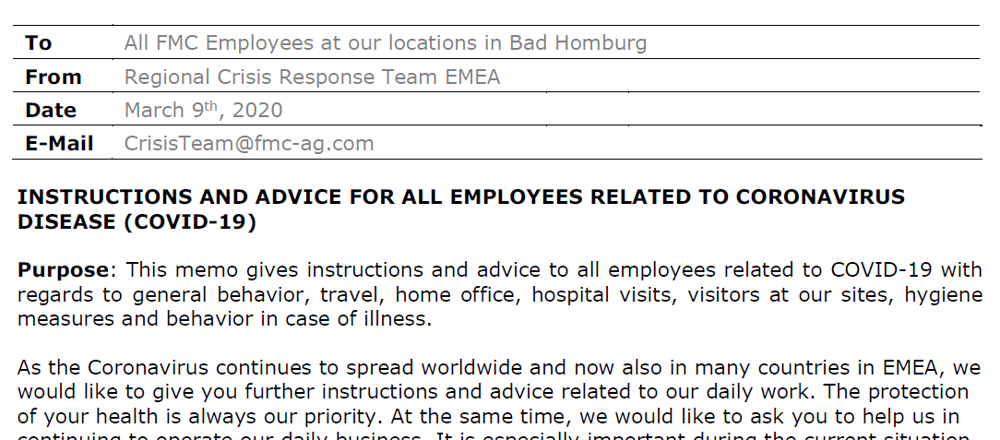
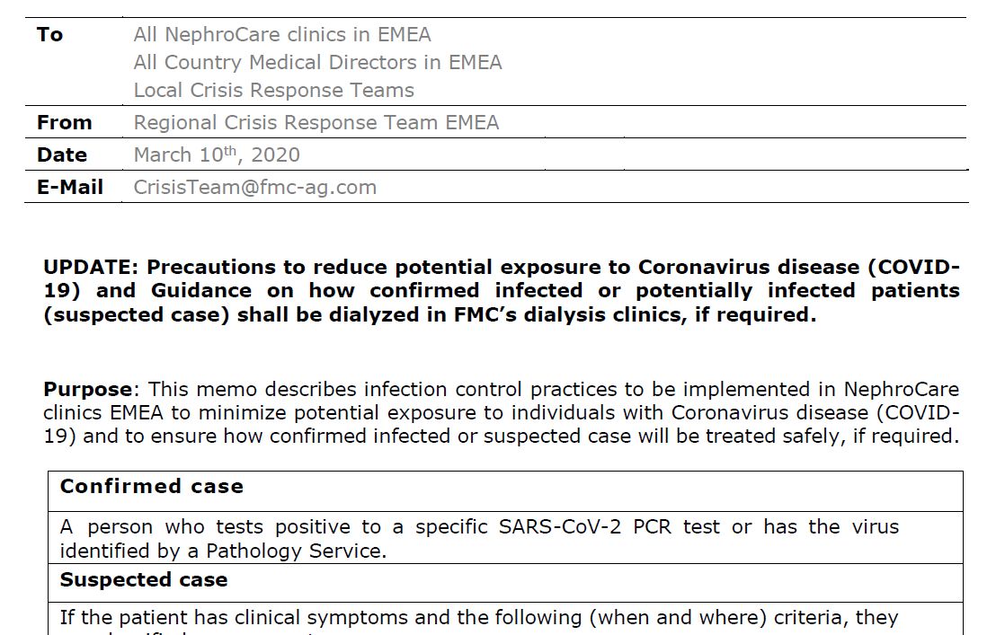
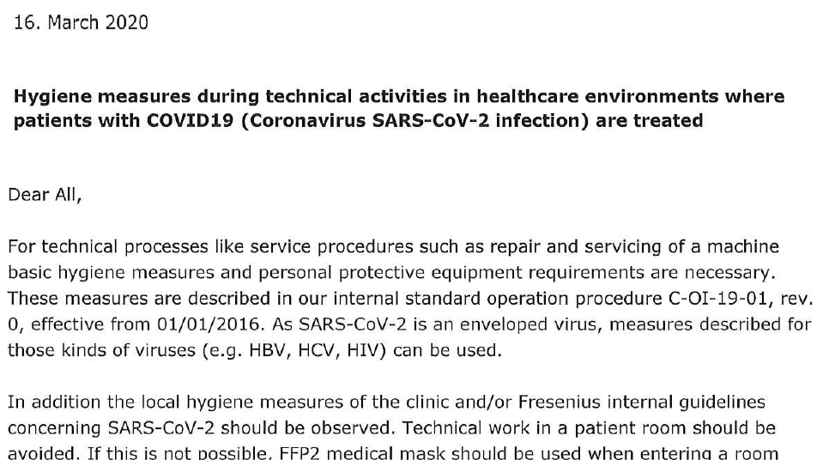
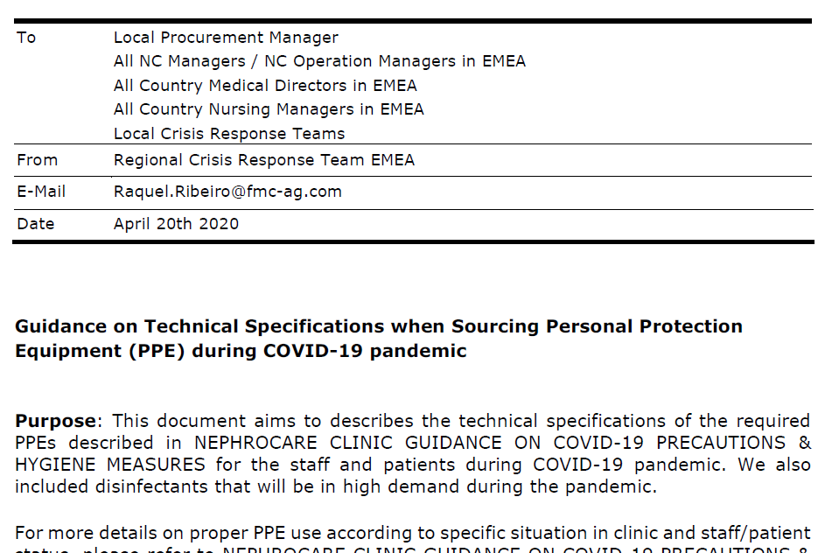
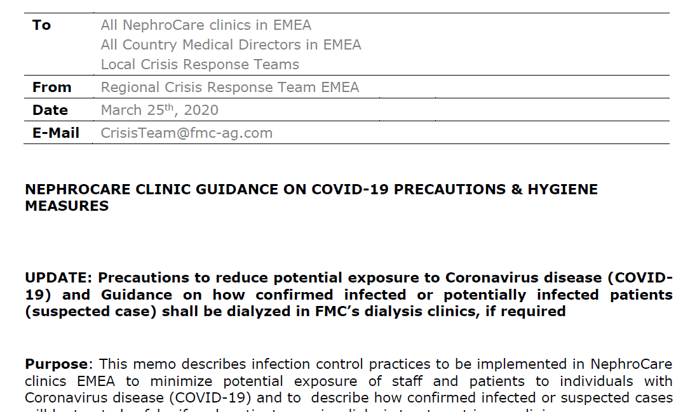
Руководящие документы FMC в европе по организации работы условиях пандемии covid 19

Slide 7

NC experience exchange call on response to Covid-19 pandemic
16 April, 2020

Slide 8
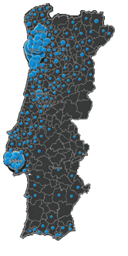
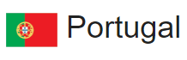

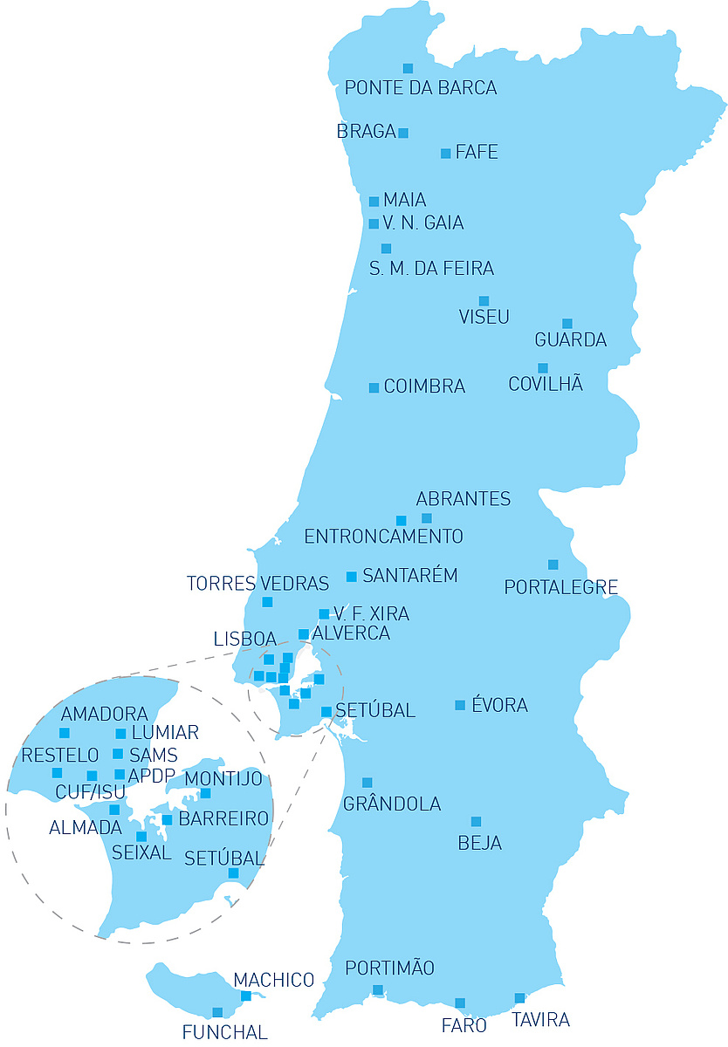
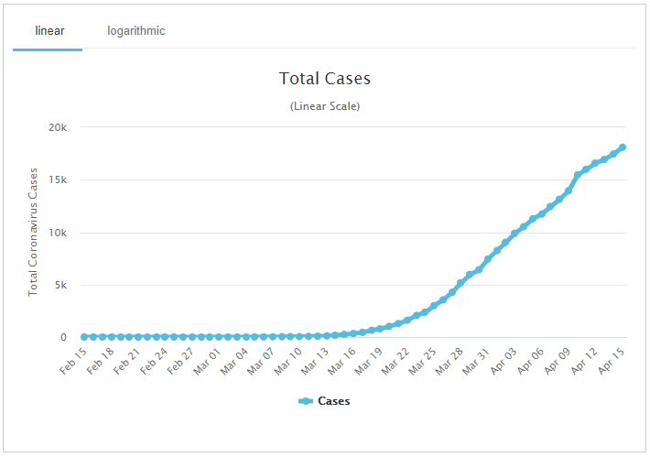
country characterization - Portugal
Population 10,280,000**
Tests performed 208,314**
Coronavirus Cases 18,841**
Active cases 17,719**
Deaths 629**
Recovered 493**
HD centres 38⁺⁺
Patients 4,857⁺⁺
All FME Staff >1,900⁺⁺
Total Coronavirus Cases in Portugal ***
CKD 5d 20,830⁺
Transplanted patients 7,816⁺
PD patients 787⁺
HD patients 12,227⁺
* - EuroStat – 2019
** - DGS – Daily report as of today
*** - Worldmeters
⁺ - SPN - 2018
⁺⁺ - FME/NC

Slide 9
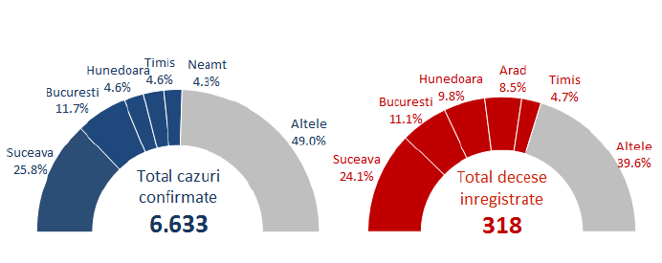
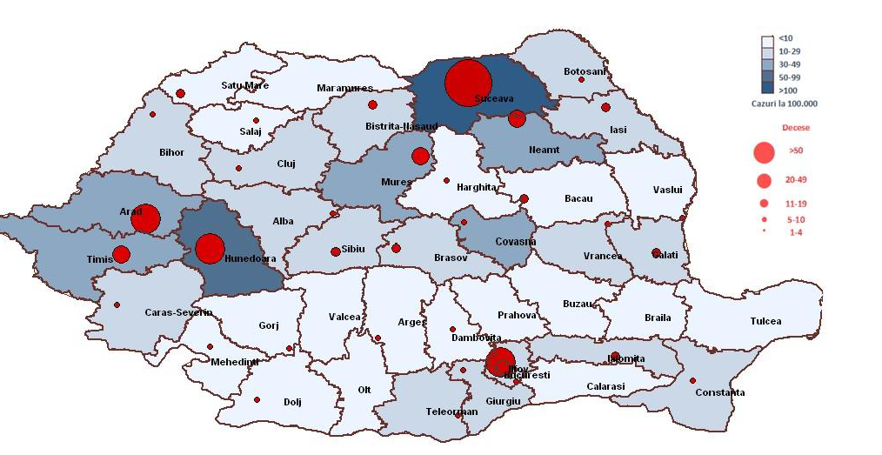

Covid-19 COUNTRY DATA ROMANIA
SUMMARY
• Number of cases increased with 18.9% compared to previous period ( 5-10 April 2020)
• 51% of cases only in 5 counties Suceava, Bucuresti, Hunedoara , Timisoara and Neamt
• FMC dialysis centers in all these 5 counties
• 60.4% of deaths in 5 counties Suceava, Bucuresti, Hunedoara , Timisoara and Arad
• 1 in 8 cases is HCP
• 71% of deaths in persons with age >60 years and 65% of deaths in males
• 82% of deaths with at least 1 comorbidity
Total confirmed cases 6683
Total deaths 318
1 from each 8 confirmed cases are HCP
National Institute of Public Health Romania, 12-16 April 2020,

Slide 10
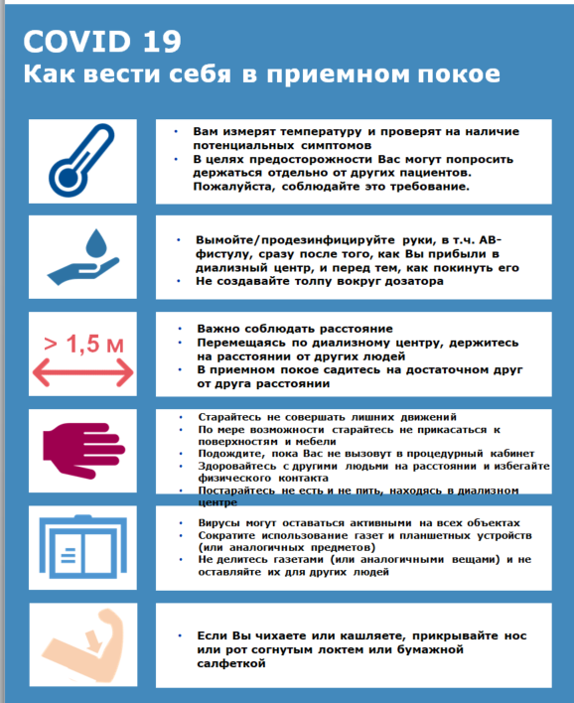
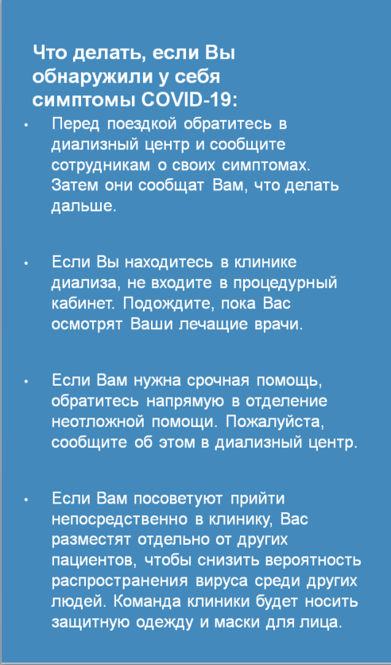
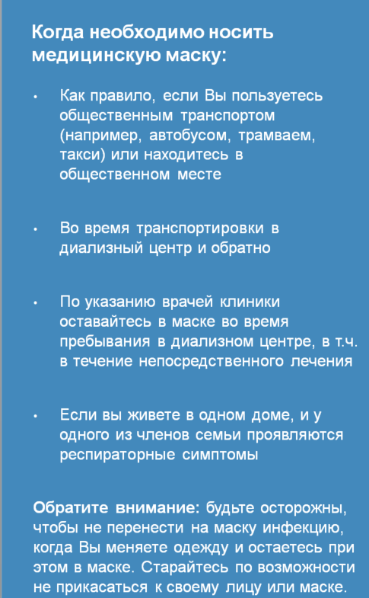
Инфорация для больных

Slide 11


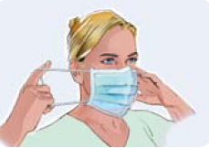
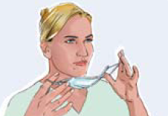

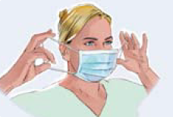

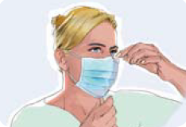
Инфорация для больных
Зачем нужно носить маску?
Как надевать медицинскую маску:
Как снимать медицинскую маску:
Инфекции в основном передаются от человека к человеку через мелкие капли, выделяемые из носа или рта больного COVID‑19. В качестве физического барьера медицинские маски предназначены для предотвращения попадания этих капель на поверхность или людей. Этот физический барьер также может препятствовать попаданию капель в легкие. Для обеспечения защиты важно, чтобы Вы носили маску правильно.
Даже если основной части населения в настоящее время не рекомендуется носить маски, пациентам, проходящим лечение диализом, рекомендуется носить дополнительную защиту, когда они находятся в общественных местах.
Продезинфицируйте руки
Возьмите маску и найдите носовой фиксатор
Держите маску за эластичные резинки так, чтобы внутренняя сторона маски (белого цвета) была перед Вами
Закрепите резинки маски на ушах
Одной рукой расположите носовой фиксатор поперек носа, а затем отрегулируйте верхнюю и нижнюю часть маски
Снова продезинфицируйте руки
Продезинфицируйте руки
Снимите резинки маски с ушей
Снимите маску с лица
Выбросьте маску в мусорный контейнер
Снова продезинфицируйте руки
При необходимости сотрудники нашей клиники предоставят Вам маску и покажут, как правильно ее использовать. Пожалуйста, внимательно следите за предоставленным Вам средством защиты и следуйте инструкциям сотрудников клиники.
Вы можете увидеть, что сотрудники клиники используют дополнительные защитные средства. Не пугайтесь: это необходимо в качестве профилактических мер.

Slide 12
Информация для лиц, сопровождающих больных
Важная информация для лиц, осуществляющих уход за больными
Просим с пониманием отнестись к тому, что во время вспышки COVID-19 мы должны ограничить вход членов семьи и лиц, ухаживающих за больными, в наш диализный центр.
Если Вы сопровождаете члена семьи, пожалуйста, по возможности постарайтесь не заходить в диализный центр. Если Вам все-таки необходимо зайти в клинику, пожалуйста, следуйте указаниям врачей клиники.
Вход в процедурный кабинет будет ограничен.
Пожалуйста, имейте в виду, что если Вы сопровождаете члена семьи для оказания ему физической помощи, сотрудники нашей клиники подготовлены и могут сами оказать всестороннюю помощь.

Slide 13
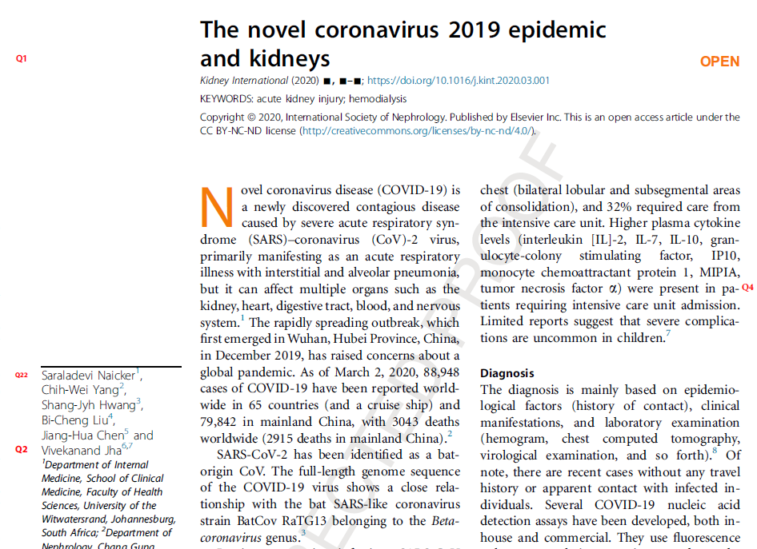
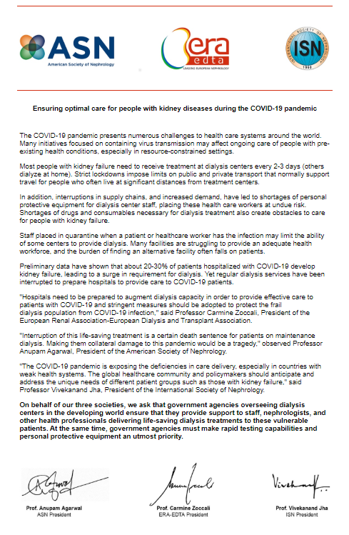
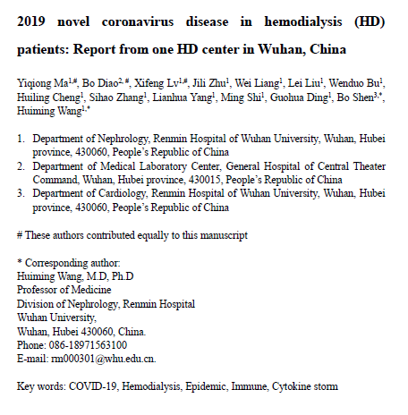
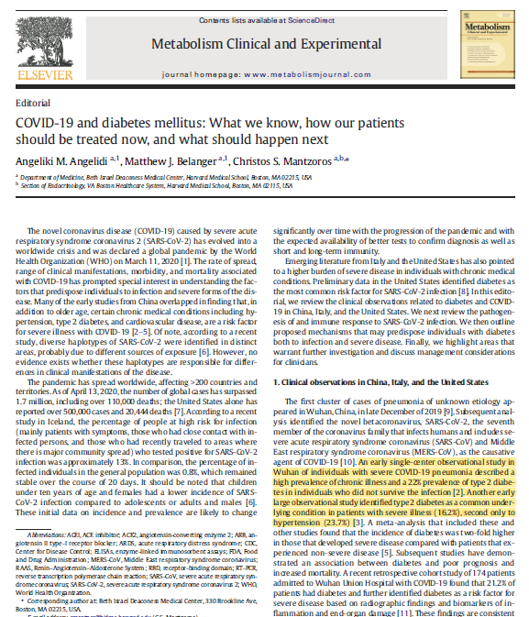
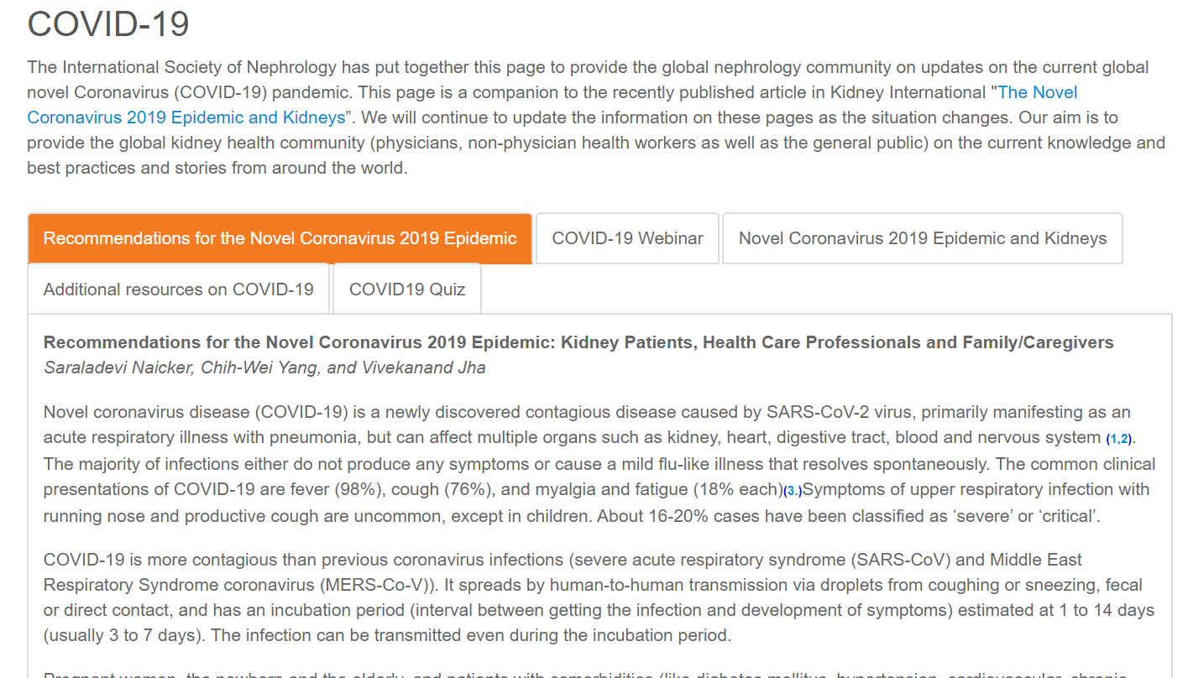
Международные Рекомендации по covid-19

Slide 14
Рекомендации по covid-19
ЦЕНТР ДИАЛИЗА И ПЕРСОНАЛ
На входе и в зонах ожидания следует поместить постеры с описанием симптомов COVID-19
На входе и в зонах ожидания следует поместить постеры с изображением и описанием гигиенических процедур (мытья и обработки рук, поведения при кашле и чихании)
Диализная команда из врачей, медсестер и санитарок должна проходить тренинг по последним клиническим и эпидемиологическим данным, получать извещения о риске инфекции, инструментах предотвращения и рекомендации от правительства, академического сообщества и больничного руководства. Список персонала должен храниться в центре диализа.
Информация о поездках, работе, занятиях, контактах и групповых контактах каждого сотрудника, больного, их членов семей, сотрудников того же учреждения, коллег по работе должны собираться и регулярно обновляться.
Последние рекомендации по ведению и эпидемическая информация должны обновляться и доводиться до всего медицинского персонала.
Следует избегать или минимизировать групповую активность, включая групповые обходы, занятия, обсуждения больных.
Персоналу рекомендуется принимать пищу в разное время, избегая совместных обедов. Перед едой следует снять очки, маски, шапочки и вымыть руки проточной водой. Разговоры во время еды должны быть минимизированы для избегания распространения капелек.
Персонал должен мониторить собственные симптомы и информировать руководителя, если у них или членов их семей развиваются симптомы, предполагающие инфекцию COVID-19.
Должны быть введены входной контроль, выявление и избегание людей с риском инфекции, измерение температуры тела, мытье рук, пользование во время процедур соответствующими масками (хирургические или N95), дезинфекция аппаратов, чистота, хорошие кондиционирование воздуха и вентиляция.
Не следует касаться больных стетоскопом без крайней необходимости
Naicker S, Yang C-W, Jha V. recommendations for the Novel Coronavirus 2019 Epidemic: Kidney Patients, Health Care Professionals and Family/Caregivers/ https://www.theisn.org/881#recommendations-for-the-novel-coronavirus-2019-epidemic

Slide 15
Рекомендации по covid-19
Ведение больных
По прибытии на диализ всем больным должна измеряться температура тела.
При входе в диализный зал больным и сопровождающим лицам должно быть предоставлено бесконтактное (работающее без помощи рук) дезинфицирующее средство.
Больным следует избегать приема пищи во время диализа. Возможно использовать сладости для предотвращения гипогликемии.
Больные с лихорадкой или респираторными симптомами должны позвонить в центр до прибытия, чтобы быть принятыми в помещении, отдельном от зоны диализа и осмотрены на предмет COVID-19. При подозрении на COVID-19 больные должны получать «Специальную модель диализа» (Fixed Dialysis Care Model) на протяжении 14-дневного периода карантина:
Место проведения. Больные должны продолжать получать диализ в своем центре без перевода в другой
Смена и персонал. Диализная смена и персонал не меняются для избегания перекрестной контаминации
Больные, нуждающиеся в хирургическом вмешательстве для сосудистого доступа, д.б. скринированы на новый коронавирус до операции. Операции у больных с подтвержденной или подозреваемой новой коронавирусной инфекцией проводятся специальной операционной с необходимой защитой мед. персонала.
Транспортировка. Общественным транспортом пользоваться нельзя. Больным должна быть организована персональная перевозка по фиксированному маршруту. Водитель и сопровождающие на протяжении всего пути должны носить маску (хирургическую или N95).
Больные с лихорадкой должны быть скринированы на новую коронавирусную инфекцию и должны получать диализ в последнюю смену до исключения COVID-19.
Маршрут входа в центр. Погрузка и выгрузка не должны проводиться вместе с другими больными. Следует избегать совместного с другими больными входа и выхода в центр. Маршрут, способ и время транспортировки персонала должны быть фиксированы.
Предосторожности в диализном центре. Больные не должны находиться вблизи друг к другу, на расстоянии минимум 6 футов (184 см). Зоны лечения и ожидания должны иметь хорошие кондиционирование и вентиляцию для удаления капель из воздуха.
Naicker S, Yang C-W, Jha V. recommendations for the Novel Coronavirus 2019 Epidemic: Kidney Patients, Health Care Professionals and Family/Caregivers/ https://www.theisn.org/881#recommendations-for-the-novel-coronavirus-2019-epidemic

Slide 16
Рекомендации по covid-19
Ведение больных
Персонал. Все сотрудники, непосредственно участвующие в лечении, должны иметь полную защиту, включая водозащитную изолирующую одежду с длинными рукавами, шапочки, очки, перчатки и медицинские маски (хирургические или большей градации). Строгое внедрение гигиены рук.
Диализные аппараты. Оборудование, которое может контактировать с больными или потенциально зараженным материалом должно быть дезинфицировано по стандартным протоколам.
При идентификации вновь выявленного или высоко подозрительного случая COVID-19 в центре немедленно должна быть проведена дезинфекция. Площади близкого контакта с такими больными не должны быть использованы для других больных, пока не вычищены.
Медицинские отходы от подтвержденных или подозреваемых на COVID-19 больных классифицируют как инфицированные медицинские отходы и утилизируют соответственно.
Органы здравоохранения должны быть немедленно извещены о подозреваемых или подтвержденных случаях COVID-19.
РЕКОМЕНДАЦИИ ДЛЯ ЧЛЕНОВ СЕМЬИ И СОЦИАЛЬНЫХ РАБОТНИКОВ
Все члены семьи, живущие с диализными больными, должны следовать правилам предосторожности, дающимся больным для предотвращения передачи COVID-19 от человека человеку и внутри семьи, что включает измерение температуры, персональную гигиену,мытье рук и немедленнй доклад о потенциально больных.
Диализные больные, у которых член семьи или социальный работник находятся в режиме карантина, получают диализ как обычно в течение 14-дневного периода.
При переводе члена семьи или социального работника в подтвержденный на COVID-19 случай, статус больного меняется он проходит лечение соответственно вышеизложенных рекомендаций.
Naicker S, Yang C-W, Jha V. recommendations for the Novel Coronavirus 2019 Epidemic: Kidney Patients, Health Care Professionals and Family/Caregivers/ https://www.theisn.org/881#recommendations-for-the-novel-coronavirus-2019-epidemic

Slide 17
Защита вспомогательного персонала
Категория | Гигиена рук | Защита глаз | Респиратор | Маска | Фартук | Халат одноразовый | Перчатки
Приемная | +
Сортировка | + |  |  | +
Медик (рутинный осмотр) | + | + |  | + | + |  | +
Медик (распыление аэрозоля, уход за тяжелым больным) | + | + | + |  | + (при отсутствии халата) | + | +
Вспомогательный персонал | + |  |  | + | + |  | +
Охранник | + |  |  | + (если больные без масок)
Транспортировочный персонал | +
Naicker S, Yang C-W, Jha V. recommendations for the Novel Coronavirus 2019 Epidemic: Kidney Patients, Health Care Professionals and Family/Caregivers/ https://www.theisn.org/881#recommendations-for-the-novel-coronavirus-2019-epidemic

Slide 18
Лечение пациентов на диализе
Инфекция COVID-19 является серьезным вызовом для пациентов на диализе, особенно для тех, кто получает диализ в центре.
Пациенты с уремией особенно уязвимы к инфекциям и могут демонстрировать широкий спектр как клинических симптомов, так и инфекционности.
Проведение гемодиализа в центре значительно повышает риск передачи инфекции как медицинскому персоналу и всем сотрудникам центра диализа, так и членам семьи пациента и другим людям.
Китайское Нефрологическое Общество и Тайваньское Нефрологическое Общество разработали руководство для диализных отделений для работы во время вспышки COVID-19
Резюме этих рекомендаций - на следующих слайдах
Notes:
Лечение пациентов на диализе
Инфекция COVID-19 является серьезным вызовом для пациентов на диализе, особенно для тех кто получает диализ в центре. Пациенты с уремией особенно уязвимы к инфекциям и могут демонстрировать широкий спектр как клинических симптомов так и инфекционности. Проведение гемодиализа в центре значительно повышает риск передачи инфекции как медицинскому персоналу и всем сотрудникам центра диализа, так и членам семьи пациента и другим людям.
Китайское Нефрологическое Общество и Тайваньское Нефрологическое Общество разработали недавно руководство для диализных отделений во время вспышки COVID-19

Slide 19
Резюме рекомендаций
Рабочая группа, состоящая из диализных врачей, медицинского персонала и технических специалистов должна пройти обучение для обновления клинических знаний об эпидемии COVID-19, для осведомления об опасности заражения, о профилактических противоэпидемических мерах и рекомендациях правительства, академических сообществ и руководства больницы. Должен быть создан или уточнен список персонала, который должен храниться в центре диализа.
Информация о путешествиях, занятиях, контактах и группах в которых участвуют сотрудники (TOCC), истории медицинского персонала, пациентов, членов их семей, работников того же учреждения и коллег по работе должны быть собраны и обновляться регулярно.
Последние рекомендации по уходу и информация об эпидемии должна обновляться и доставляться всему медицинскому персоналу по мере необходимости. Тренировки и обучающие занятия могут проводится индивидуально или онлайн.
Notes:
Резюме этих рекомендаций приведены ниже.
Рабочая группа, состоящая из диализных врачей, медицинского персонала и технических специалистов должна пройти обучение для обновления клинических знаний об эпидемии COVID-19, для осведомления об опасности заражения, о профилактических противоэпидемических мерах и рекомендациях правительства, академических сообществ и руководства больницы. Должен быть создан или уточнен список персонала который должен храниться в центре диализа.
Информация о путешествиях, занятиях, контактах и группах в которых участвуют сотрудники (TOCC) истории медицинского персонала, пациентов, членов их семей, работников того же учреждения и коллег по работе должны быть собраны и обновляться регулярно.
Последние рекомендации по уходу и информация об эпидемии должна обновляться и доставляться всему медицинскому персоналу по мере необходимости. Тренировки и обучающие занятия могут проводится индивидуально или онлайн.

Slide 20
Резюме рекомендаций
Групповые мероприятия, в том числе групповые обходы, групповые осмотры и исследования, тематические дискуссии, должны быть сведены к минимуму.
Рекомендуется, чтобы сотрудники ели в разное время, чтобы избежать контактов при приеме пищи. Очки, маски и головные уборы следует снимать перед едой, а руки мыть проточной водой. Разговоры во время еды должен быть минимизированы, чтобы препятствовать воздушно-капельному пути передачи инфекции.
Сотрудники должны самостоятельно контролировать свои симптомы и должны сообщить руководителю группы, если у них или членов их семьи развились симптом(ы), наводящие на мысль о COVID-19 инфекции.
Должен проводится контроль на входе, идентификация и шунтирование потоков людей с риском заражения, измерение температуры тела, мытье рук, ношение правильно подобранной (хирургической или N95) маски на протяжении всего процесса, дезинфекция АИП, соблюдение экологической чистоты, хорошая вентиляция помещений с использование кондиционирования воздуха.
Пациенты и сопровождающие лица должны использовать бесконтактный диспенсер с дезинфектантом при входе в диализный зал. Пациенты должны носить медицинские маски и должны избегать приема пищи во время диализа. Они могут принести с собой конфеты, чтобы предотвратить гипогликемию.
Пациенты с подозрением на COVID-19 инфекцию или подтвержденной COVID-19 инфекцией должны быть помещены в изолятор с отрицательным давлением воздуха указанной больницы. Если емкость изолятора перегружена, рекомендуется применение Фиксированной Модели диализной помощи, описанная ниже, в течение 14-дневного периода карантина для тех , кто возможно контактировал с COVID-19.
Место проведения диализа: пациенты должны продолжать ГД в своем центре и не должны переводится в другой центр
Диализные смены и персонал: не следует менять диализные смены и персонал чтобы избежать перекрестного заражения и распространения инфекции. Минимизируйте соответствующие контакты.
Пациентам, которым требуются хирургические манипуляции с сосудистым доступом должен быть выполнен скрининг на коронавирус перед операцией. Операции у пациентов с выявленной подтвержденной или подозреваемой коронавирусной инфекцией следует проводить в предназначенном для этого помещении обеспечивающим необходимую защиту для медицинского персонала.
Транспорт: общественный транспорт не должен использоваться Пациенты должны организовать личный транспорт и использовать фиксированные транспортные маршруты. Транспортирующий персонал и сопровождающие должны носить хирургические или N95 маски на протяжении всей транспортировки.
Notes:
Групповые мероприятия, в том числе групповые обходы, групповые осмотры и исследования, тематические дискуссии, должны быть сведены к минимуму.
Рекомендуется, чтобы сотрудники ели в разное время, чтобы избежать контактов при приеме пищи. Очки, маски и головные уборы следует снимать перед едой, а руки мыть проточной водой. Разговоры во время еды должен быть минимизированы, чтобы препятствовать воздушно-капельному пути передачи инфекции.
Сотрудники должны самостоятельно контролировать свои симптомы и должны сообщить руководителю группы, если у них или членов их семьи развились симптом(ы), наводящие на мысль о COVID-19 инфекции.

Slide 21
Резюме рекомендаций
Все пациенты с лихорадкой должны быть проверены на наличие новой коронавирусной инфекции и должны получать диализ в последнюю смену дня, до тех пор пока заражение не будет исключено.
Пройдите маршрут пациента от входа в больницу и блок диализа: точки посадки и высадки не должны совпадать с таковыми для обычных диализных пациентов.
Одновременного входа и выхода с другими пациентами следует избегать. Маршрут, режим, и время транспортировки диализного персонала должны быть продуманы, отлажены и фиксированы.
Меры предосторожности в отделении диализа: пациенты не должны быть в непосредственной близости; зоны ожидания и залы для лечения должны иметь хорошее кондиционирование и вентиляция, чтобы удалять частицы и капли из воздуха.
Назначенный обслуживающий персонал: весь персонал участвующий в непосредственном уходе за пациентом должен применять полную защиту, в том числе изолирующую водонепроницаемую одежду с длинными рукавами, шапочки для волос; очки защитные; перчатки; и медицинские маски хирургического уровня или выше).
Правила гигиены рук должны быть неукоснительно реализованы.
Аппараты для диализа: оборудование, которое может вступать в контакт с пациентами или потенциально загрязненный материал следует продезинфицировать в соответствии с стандартными протоколами.
Если в центре выявлен недавно подтвержденный или сильно подозрительный случай новой коронавирусной инфекции, немедленно должна быть проведена дезинфекция. Пространства, находившиеся в тесном контакте с этими пациентами не следует использовать для других пациентов пока они не дезинфицированы.
Медицинские отходы от подтвержденных или подозреваемых пациентов с вновь выявленной коронавирусной инфекцией должна рассматриваться как инфекционные медицинские отходы и утилизировать соответственно.
Notes:
Все пациенты с лихорадкой должны быть проверены на наличие новой коронавирусной инфекции и должны получать диализ в последнюю смену дня до тех пор пока заражение не будет исключено.
Пройдите маршрут пациента от входа в больницу и блок диализа: точки посадки и высадки не должны совпадать с таковыми для обычных диализных пациентов. Одновременного входа и выхода с другими пациентами следует избегать. Маршрут, режим, и время транспортировки диализного персонала должны быть продуманы, отлажены и фиксированы.

Slide 22
Резюме рекомендаций
Оперативные стратегии для членов семьи и опекунов
Все члены семьи, живущие с диализными пациентами, должны соблюдать все меры предосторожности и правила, данные пациентам для предотвращения передачи COVID-19 от человека к человеку в семье, которые включают измерение температуры тела, соблюдение всех правил личной гигиены, мытье рук и оперативное сообщение о потенциально больных людях.
Пациенты на диализе, у которых есть семья член или лицо, находящиеся в карантине, может получать лечение диализом как обычно в течение 14 дней.
После того, как член семьи или опекун пациента на диализе получит статус подтвержденного случая инфекции, данные пациента должны быть обновлены и обработаны в соответствии с с вышеупомянутыми условиями.
Notes:
Оперативные стратегии для членов семьи и опекунов
Все члены семьи, живущие с диализными пациентами должны соблюдать все меры предосторожности и правила, данные пациентам для предотвращения передачи COVID-19 от человека к человеку в семье, которые включают измерение температуры тела, соблюдение всех правил личной гигиены, мытье рук и оперативное сообщение о потенциально больных людях.
Пациенты на диализе, у которых есть семья член или лицо, находящийся в карантине может получать лечение диализом как обычно в течение 14 дней.
После того, как член семьи или опекун пациента на диализе получит статус подтвержденного случая инфекции, данные пациента должны быть обновлены и обработаны в соответствии с с вышеупомянутыми условиями.
Таким образом, COVID-19, болезнь, вызванная новым коронавирусом является основной угрозой для человека с возможностью превратиться в пандемию. Похоже, поражение почек часто возникает при этой инфекции, и ОПП является независимым предиктором смертности. Влияние этой инфекции на людей с хронической болезнью почек не была изучена, и лечение пациентов на диализе, которые были подозревался в контакте с COVID-19 следует проводить в соответствии со строгими протоколами минимизирующими риск для других пациентов и медицинского персонала

Slide 23
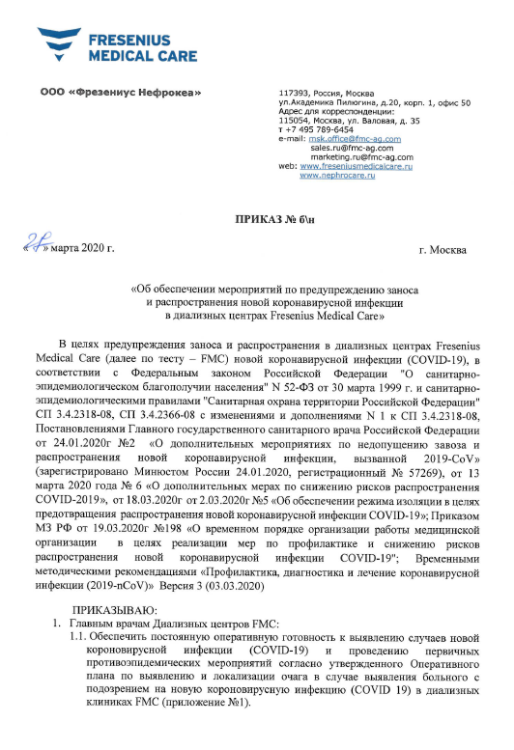
Руководящие документы FMC по россии по организации работы условиях пандемии covid 19
Интеграция российских, корпоративных и международных рекомендаций для оформления собственных
1
+
1
+
1
=
3

Slide 24
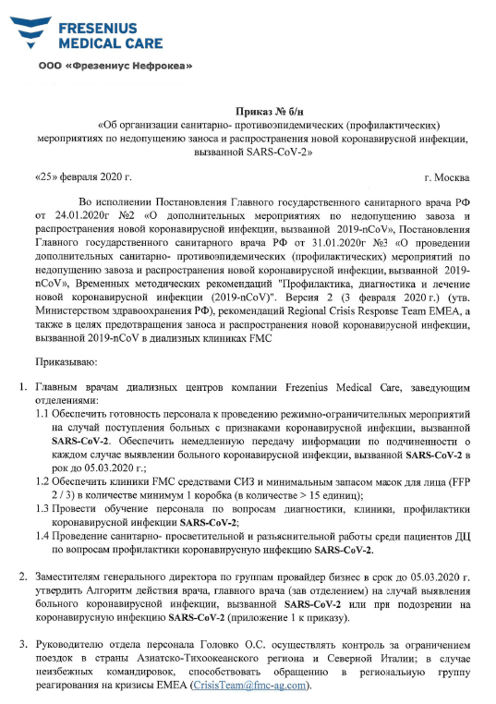
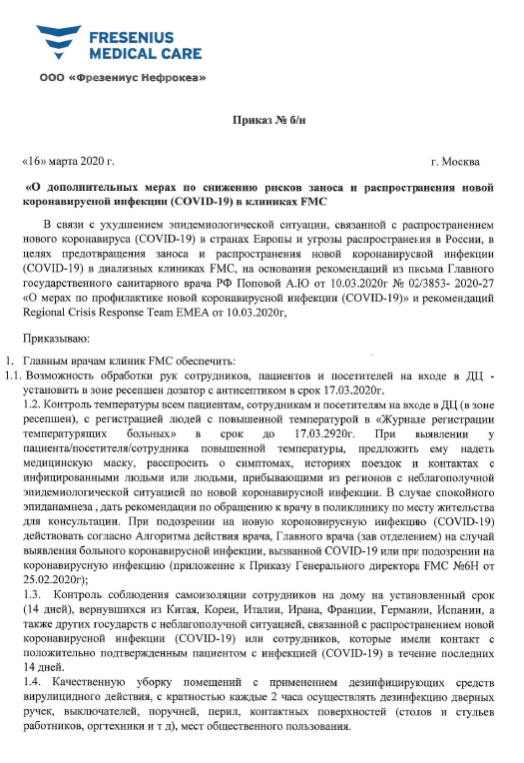
Руководящие документы FMC по россии по организации работы условиях пандемии covid 19

Slide 25
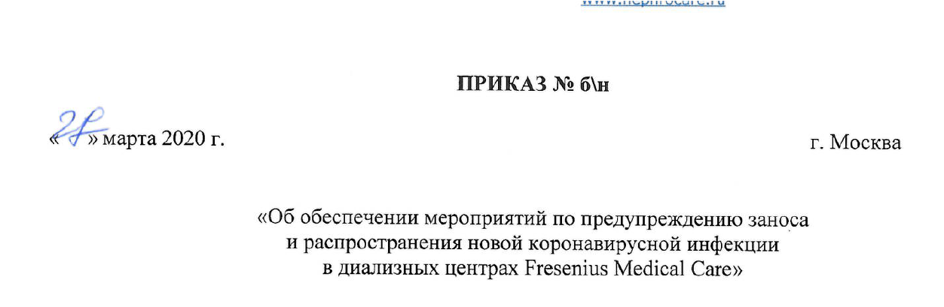

Оперативная готовность к выявлению случаев новой короновирусной инфекции (COVID-19) и организации первичных противоэпидемических мероприятий в ДЦ FMC
Разработка и согласование схем маршрутизации подозрительных на заболевание COVID-19 больных и персонала
Разработка и доведение до персонала алгоритмов действия каждого сотрудника соответственно ситуации.
Своевременное выявление лиц, подозрительных на заболевание COVID-19, среди больных центра диализа и персонала
Реорганизация работы центра диализа в условиях эпидемии COVID-19
Подготовка помещения и выделение персонала для проведения диализа карантинным больным
Разработка маршрутов и графиков работы внутри центра для исключения контактов потенциально инфицированных больных с остальными
Внедрение максимально безопасного режима работы диализного центра для больных и персонала (средства индивидуальной защиты, гигиена, режим питания и др.)
Проведение специальных занятий с персоналом по профилактике и организации работы в условиях эпидемии COVID-19
Создание необходимых запасов средств индивидуальной защиты, дезинфектантов.
Внедрение организации безопасной доставки потенциально инфицированных больных в центр и из него
Доведение необходимой информации и размещение постеров для больных

Slide 26
Временные методические рекомендации «Профилактика, диагностика и лечение новой коронавирусной инфекции COVID-19»
SARS-CoV-2 включен в перечень заболеваний, представляющих
опасность для окружающих (Постановление Правительства РФ от 31 января 2020 г. № 66).
Установлена роль COVID-19, как инфекции, связанной с оказанием медицинской помощи.
С целью предотвращения заноса и распространения новой коронавирусной инфекции в ДЦ, важно раннее выявление подозрительных и вероятных случаев среди пациентов и персонала.

Slide 27
Стандартное определение случая заболевания COVID-19: Подозрительный на COVID-19 случай
Клинические проявления острой респираторной инфекции:
температура тела выше 37,5 °C и один или более из следующих признаков:
кашель, одышка, ощущение заложенности в грудной клетке,
насыщение крови кислородом по данным пульсоксиметрии (SpO2) 95%,
боль в горле, насморк, снижение обоняния и вкуса,
признаки конъюнктивита) при отсутствии других известных причин, которые объясняют клиническую картину вне зависимости от эпидемиологического анамнеза.

Slide 28
Стандартное определение случая заболевания COVID-19: Вероятный случай COVID-19
Клинические проявления острой респираторной инфекции
температура тела выше 37,5 °C и один или более признаков: кашель, одышка, ощущение заложенности в грудной клетке, насыщение крови кислородом по данным пульсоксиметрии (SpO2) 94%, боль в горле, насморк, снижение обоняния и вкуса, признаки конъюнктивита) при наличии хотя бы одного из эпидемиологических признаков:
возвращение из зарубежной поездки за 14 дней до появления симптомов;
наличие тесных контактов за последние 14 дней с лицом, находящимся под наблюдением по COVID-19, который в последующем заболел;
наличие тесных контактов за последние 14 дней с лицом, у которого лабораторно подтвержден диагноз COVID-19.
работа с больными с подтвержденными и подозрительными случаями COVID-19
Наличие клинических проявлений тяжелой пневмонии, ОРДС, сепсиса или наличие пневмонии с характерными изменениями в легких по данным компьютерной томографии или обзорной рентгенографии органов грудной клетки (см. пункт 3.1 и приложение 1 настоящих рекомендаций) вне зависимости от результатов лабораторного исследования на наличие РНК SARS-CoV-2 методом ПЦР и эпидемиологического анамнеза.
Подозрительный на COVID-19 случай при невозможности проведения лабораторного исследования на наличие РНК SARS-CoV-2 методом ПЦР.

Slide 29
Стандартное определение случая заболевания COVID-19: Подтвержденный случай COVID-19
Положительный результат лабораторного исследования на наличие РНК SARS-CoV-2 методом полимеразной цепной реакции (ПЦР) вне зависимости от клинических проявлений.
Примечание. Все образцы, полученные для лабораторного исследования, следует считать потенциально инфекционными и при работе с ними должны соблюдаться требования СП 1.3.3118-13 ≪Безопасность работы с микроорганизмами I - II групп патогенности (опасности)≫. Медицинские работники, которые собирают или транспортируют клинические образцы в лабораторию, должны быть обучены практике безопасного обращения с биоматериалом, строго соблюдать меры предосторожности и использовать средства индивидуальной защиты (СИЗ).

Slide 30
Маршрутизация больных в диализных центрах FMC в россии
Больной, позвонивший по поводу клинических симптомов
Больной, прибывший в диализный центр
Выявлены клинические симптомы
Клинических симптомов, контактов не выявлено
Выявлен контакт с больным с подтверждением или подозрением на COVID19
Больной, переведенный из другого отделения (не FMC) или прибывший из другого региона
Вызов амбуланса, направление в специализированный инфекционный стационар
Соответствующий обычный диализный зал центра
«Карантинный» зал диализного центра, изолированный от других с отдельным персоналом в СИЗ на 14 дней, затем перевод в обычный зал
Проведение диализа в диализном отделении (боксе) стационара
Негативный результат PCR на COVID 19
Выписка по излечении

Slide 31
РУКОВОДСТВО О СОБЛЮДЕНИИ МЕР ПРЕДОСТОРОЖНОСТИ ПРИ РАБОТЕ С ИНФИЦИРОВАННЫМИ COVID-19 В КЛИНИКЕ НЕФРОКЕА
В руководстве представлена информация о том, как лечить инфицированных или потенциально инфицированных пациентов в ДЦ.
Цель: в руководстве описываются методы борьбы с инфекцией, которые должны быть внедрены в клиниках NephroCare EMEA, чтобы минимизировать риски инфицирования персонала и пациентов при контакте с пациентами с коронавирусной инфекцией (COVID-19), если такие пациенты будут получать диализ в наших клиниках.
Согласно с/э законодательства РФ, диализ пациентам с подтвержденным или подозреваемым случаем на новую коронавирусную инфекцию (COVID-19) должен осуществляться строго в условиях инфекционного или другого выделенного стационара.
Маршрутизация в ДЦ и диализ в условиях Диализного центра (отделения) возможен для пациентов, находящихся на домашнем карантине (самоизоляции), по согласованию с региональными органами здравоохранения и с Региональной группой реагирования на кризис EMEA России.

Slide 32
МЕРЫ ПРЕДОСТОРОЖНОСТИ, КОТОРЫЕ НЕОБХОДИМО ИСПОЛЬЗОВАТЬ ВО ВСЕХ ЦЕНТРАХ FMC EMEA
ДЛЯ СОТРУДНИКОВ
Сотрудники должны самостоятельно контролировать свое самочувствие и температуру в домашних условиях. В случае лихорадки и/или респираторных симптомов сообщить о заболевании главному врачу ДЦ, обратиться в поликлинику, взять больничный лист
Сотрудники клиники должны постоянно носить медицинскую маску, когда присутствуют в клинике.
Во время еды или перерыва сотрудники клиники не допускать скопления людей в помещении, соблюдать дистанцию между собой более 1,5 м. Рассмотреть возможность посещение комнаты для приема пищи по графику
Любой сотрудник, который имел контакт с положительно подтвержденным пациентом с COVID-19 в течение последних 14 дней (за исключением ситуации, когда медицинский работник работал с пациентом в соответствии с правилами гигиены и инфекционного контроля), не должен посещать работу и должен «самоизолироваться» дома с ежедневным контролем температуры в течение 14 дней. О причинах самоизоляции сотрудник должен также информировать комиссию реагирования на кризисные ситуации по телефону

Slide 33
МЕРЫ ПРЕДОСТОРОЖНОСТИ, КОТОРЫЕ НЕОБХОДИМО ИСПОЛЬЗОВАТЬ ВО ВСЕХ ЦЕНТРАХ FMC EMEA
ДЛЯ ПАЦИЕНТОВ
Рекомендовать пациентам в случае появления респираторных симптомов или лихорадки, предупредить лечащего врача по телефону, обратиться за мед помощью в поликлинику.
Пациенты должны носить медицинские маски с момента выхода из дома и до возвращения домой. В ДЦ использовать маски, предназначенные для ДЦ.
Антисептики для рук необходимо разместить при входе в ДЦ. Перед входом и выходом из клиники пациент должен выполнить гигиену рук (обработать руки антисептиком).
Прежде чем войти в диализный зал, пациенты должны вымыть руки водой с мылом
Необходимо обеспечить расстояние не менее 1,5 м между пациентами во всех возможных ситуациях и рекомендуйте избегать скоплений людей в помещениях.
Все чехлы и пледы и другое постельное белье рекомендуется стирать после каждого использования – данная рекомендация распространяется в наших центрах пока только для карантинных пациентов!

Slide 34
МЕРЫ ПРЕДОСТОРОЖНОСТИ, КОТОРЫЕ НЕОБХОДИМО ИСПОЛЬЗОВАТЬ ВО ВСЕХ ЦЕНТРАХ FMC EMEA
ДЛЯ ПАЦИЕНТОВ
Пациентам не рекомендуется прием пищи, если это возможно, в течение всего времени пребывания в клинике. Рассмотреть возможность разделения приема пищи в помещениях посменно.
Все пациенты ДОЛЖНЫ покинуть клинику до того, как в клинику поступит следующая смена. Это должно предотвратить контакт и потенциальное перекрестное загрязнение пациентов между сменами.
Рекомендовать пациентам отказ от общественного транспорта и использовать индивидуальный транспорт, где это возможно.
Необходимо информировать органы здравоохранения об опасности риска инфицирования пациентов, находящихся на гемодиализе, и просить рассмотреть возможность:
транспортировка отдельных пациентов на диализ и/или надлежащую защиту во время транспортировки.
обеспечить обследование на COVID-19 пациентов и сотрудников с симптомами, а также контактных с инфицированными людьми, чтобы избежать дальнейшего распространения заболевания в ДЦ.

Slide 35
ДРУГИЕ МЕРЫ ПРЕДОСТОРОЖНОСТИ
Проводить регулярную дезинфекцию часто используемых поверхностей (ручки, туалеты, весы, поверхности в комнатах ожидания и раздевалки).
Ограничение посещения ДЦ для лиц, которые не являются пациентами или сотрудниками клиники без предварительного согласия руководителя ДЦ Это включает в себя любого посетителя, родственника пациента, внешнего водителя и т. д… без исключения.
Временно отложить диагностические процедуры, которые не являются неотложными и требуют дополнительного тесного контакта с пациентом (измерение BCM, ультразвуковое исследование) – по решению главного врача.
Временно отложить консультации и обследования в ДЦ для додиализных и трансплантированных пациентов, использовать вместо этого телеконсультации или консультации по телефону. Если это невозможно, то время для всех пациентов, не находящихся на диализе, посещающих клинику, должно быть разделено.
Ограничение приема пациентов (российских и международных) на гостевой диализ.

Slide 36
Заключительная дезинфекция
Помещения для лечения карантинных пациентов дезинфицируются по окончании смены пациентов, когда пациенты покинули зал.
Чехол для кресла и плед (одеяло) необходимо убирать только после того, как все пациенты покинут процедурную комнату. Чехол для кресла и плед многократного использования следует стирать после каждой процедуры (не хранить в индивидуальной сумке для следующей процедуры).
Поверхности частого касания (манжета для измерения давления, рабочий стол, дверные ручки, тележки для уборочного инвентаря, отходов) должны быть продезинфицированы после завершения процедуры подключения и отключения.
Контейнеры для сбора отходов должны быть предназначены только для зоны изоляции и должны быть продезинфицированы после подключения и отключения.
Уборочный инвентарь должен быть предназначен для изолированной комнаты и храниться отдельно. Оборудование должно иметь четкую маркировку или цветовую маркировку в зависимости от области применения.
Уборочный инвентарь (швабры и ведра), должен быть тщательно вымыт, продезинфицирован и высушен после использования. Использованные мопы нельзя хранить во влажном состоянии.
Дезинфекция пола должна производиться после того, как все пациенты покинули зал и после завершения дезинфекции всех поверхностей, в т ч аппаратов
Если пациент находится на расстоянии 1,5 м от стены, после ухода пациента стену необходимо обработать дезинфицирущим раствором
После подключения и отключения, поверхность АИП обрабатывается салфеткой сверху вниз

Slide 37
Средства для дезинфекции
Для обработки поверхностей в зоне пациента (тележка, манжета для измерения давления) используются
спиртовые салфетки (содержание спирта 62- 71%)
раствор гипохлорита натрия 0,1%
любой проверенный дезинфектант вирулицидного действия

Slide 38
Инструкция по организации диализа пациенту в условиях ДЦ
Диализ пациентам с подтвержденным или подозреваемым случаем на новую коронавирусную инфекцию (COVID-19) должен осуществляться строго в условиях инфекционного или другого выделенного стационара.
Маршрутизация в ДЦ и диализ в условиях Диализного центра (отделения) возможна для пациентов, вернувшихся после госпитализации из стационара, где регистрировались случаи COVID-19, прибывшим из регионов зарубежья и РФ, неблагополучных по COVID-19, пациентам при выявлении подъема температура тела выше 37,5 при отсутствии других клинических проявлений острой респираторной инфекции.
Необходимым условием для организации диализа является наличие карантинного зала в ДЦ (отделении) или возможность выделения последней смены в одном из залов.
Пациент приглашается в ДЦ (отделение) после подключения пациентов основной смены.
В фильтре зала, пациент снимает личную одежду и надевает костюм (возможно использование одноразового халата поверх личной одежды).
Пациент перед входом в ДЦ надевает респиратор типа NIOSH-certified N 95, EU FFP2 или FFP3, заходит через отдельный вход (при наличии), снимает верхнюю одежду (оставляет на выделенной вешалке), обрабатывает руки антисептиком, проходит в фильтр выделенного зала.
Процедуру диализа пациенты получают на выделенных АИП.

Slide 39
Инструкция по организации диализа пациенту в условиях ДЦ
Медсестра, перед входом в помещение, где находится больной, для предупреждения собственного заражения проводит обработку открытых участков тела антисептиком, надевает противочумный костюм 1 типа (одноразовый халат), бахилы, респиратор, очки, 2 пары перчаток.
После проведенного диализа, обеззараживание СИЗ, магистралей, инструментов, костюма пациента (одноразоваго халата) и предметов использования у пациента осуществляется химическим способом методом погружения в емкость с дезифицирующим раствором.
Перед началом работы с пациентом, персонал должен пройти подробный инструктаж и проверку полученных знаний. Персонал должен знать порядок надевания и снятия защитной одежды, проведения заключительной дезинфекции при коронавирусной инфекции.
Для дезинфекции СИЗ, магистралей, инструментов, предметов использования у больного, а также использованных медсестрой СИЗ используются емкости с маркировкой «отходы класса В». В емкость вкладывается красный мешок или желтый мешок с красной маркировкой. В мешке делаются отверстия ножницами для стекания раствора после дезинфекции. После дезинфекции отходы утилизируются как отходы класса Б.
После проведения процедуры, данной медсестрой в помещении проводится заключительная дезинфекция с обработкой всех поверхностей (стены, двери, выключатели, дверные ручки) дезифицирующим раствором. После окончания экспозиции, необходимо открыть окна (фрамуги). Максимально проветрить помещение (10 мин).
Закрыть окна, включить вентиляцию и бактерицидные облучатели (рециркуляторы) на 60 мин.

Slide 40
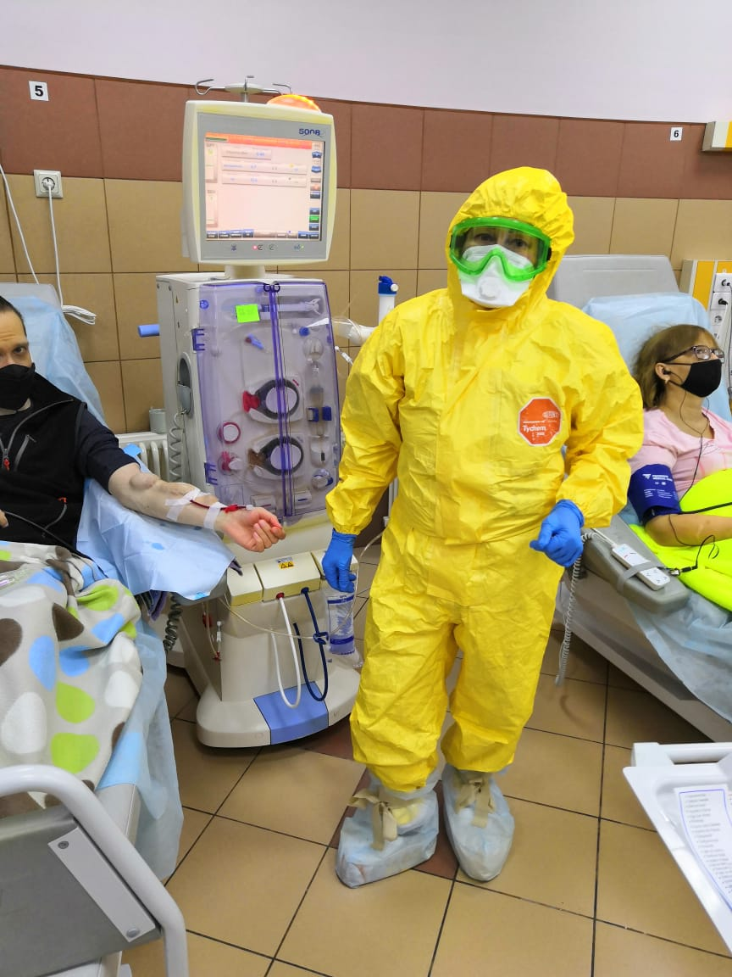
Средства индивидуальной защиты, используемые медперсоналом при работе с пациентами в карантинном зале
Противочумный костюм 1 типа
Респиратор FFP2 или FFP3
Защитные очки
2 пары перчаток
Перед началом работы с пациентом, персонал должен пройти подробный инструктаж и проверку полученных знаний. Персонал должен знать порядок надевания и снятия защитной одежды, проведения заключительной дезинфекции при коронавирусной инфекции.

Slide 41
Состояние дел с covid 19 в клиниках FMC россии (81) на 24.04.20
Отметка времени | ID центра (5 цифр) | COVID-19 positive patients (число COVID-19 позитивных пациентов) | COVID-19 suspected patients (число пациентов с подозрением на COVID-19) | COVID 19 tested negative patients (количество пациентов с полученными отрицательными тестами на COVID 19) | Other patients (количество других пациентов не упомянутых ранее) | Deceased patients COVID-19 positive (количество скончавшихся COVID-19 позитивных пациентов) | No. patients treated in isolation (количество пациентов, получающих лечение в условиях изоляции в вашем центре диализа) | Comment on problems(Комментарий к наблюдаемым проблемам): | Support / Escalation required (Необходимая поддержка/усиление поддержки):
23.04.2020 2:53 | 20630 | 0 | 0 | 0 | 92 | 0 | 2
23.04.2020 3:13 | 20644 | 0 | 0 | 0 | 13 | 0 | 0
23.04.2020 5:15 | 20675 | 0 | 0 | 0 | 73 | 0 | 0
23.04.2020 5:44 | 20629 | 0 | 0 | 3 | 392 | 0 | 0
23.04.2020 5:58 | 20624 | 0 | 0 | 0 | 43 | 0 | 0
23.04.2020 6:58 | 20604 | 0 | 0 | 0 | 225 | 0 | 5 | Проблема маршрутизации и обследования сотрудников в регионе | Инициация монтажа водоподготовки на базе инф.больницы
23.04.2020 7:54 | 20633 | 0 | 0 | 0 | 105 | 0 | 0
23.04.2020 7:54 | 20603 | 0 | 0 | 0 | 133 | 0 | 0
23.04.2020 7:57 | 20609 | 0 | 1 | 1 | 117 | 0 | 0
23.04.2020 7:59 | 20662 | 0 | 0 | 0 | 74 | 0 | 0
23.04.2020 8:19 | 20647 | 0 | 0 | 0 | 77 | 0 | 0
23.04.2020 8:28 | 20654 | 0 | 0 | 0 | 68 | 0 | 0 | no comment | sufficient support
23.04.2020 8:32 | 20622 | 0 | 0 | 9 | 87 | 0 | 0 |  | нет
23.04.2020 8:35 | 20660 | 0 | 0 | 0 | 93 | 0 | 0
23.04.2020 8:36 | 20641 | 0 | 0 | 0 | 33 | 0 | 0
23.04.2020 8:52 | 20608 | 0 | 0 | 0 | 75 | 0 | 0 | нет | не нужно
23.04.2020 8:52 | 20676 | 0 | 0 | 0 | 125 | 0 | 0 | - | -
23.04.2020 8:53 | 20632 | 0 | 0 | 0 | 50 | 0 | 0
23.04.2020 8:54 | 20649 | 0 | 0 | 0 | 51 | 0 | 0
23.04.2020 9:00 | 20610 | 0 | 0 | 0 | 71 | 0 | 0
 | Reporting Unit
Only for clinics - Situation of patients | 8878
COVID-19 positive patients | 4
COVID-19 suspected patients | 25
COVID 19 tested negative patients | 47
Other patients | 8690
Deceased patients COVID-19 positive | 1
No. patients treated in isolation | 111
Спасибо за ваше внимание, здоровья и удачи вашим больным и вам в такое наше время …

